Slide 1
Innmelding for nye medlemmer
Tilbakemeldinger og ønsker kan sendes til oss på imssupport@idrettsforbundet.no

Slide 2
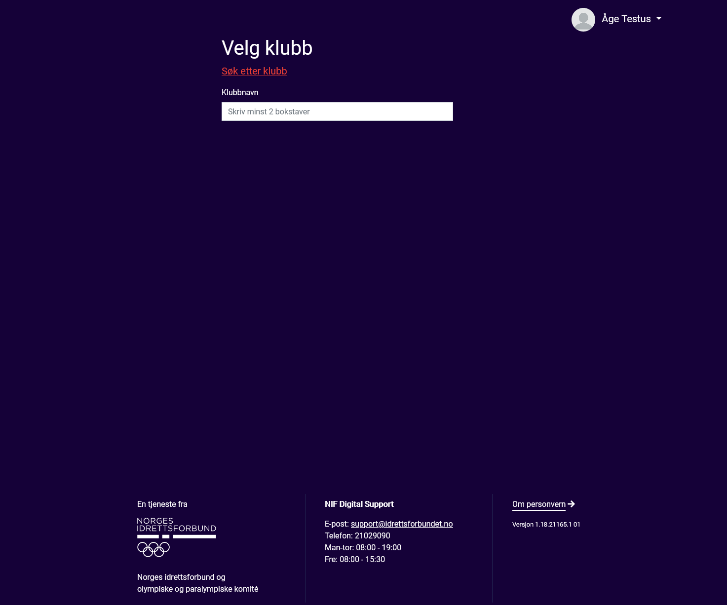
https://medlemskap.nif.no
Innmelding for nye medlemmer starter på denne siden, der de kan søke opp hvilken klubb de ser etter
Dersom dere inviterer et nytt medlem via “Inviter”-knappen I medlemsoversikten vil medlemmet bli tatt til neste steg på denne siden, der deres klubb er valgt.
Deretter følger medlemmet/foresatte en trinnvis prosess for å registrere en profil for seg selv og/eller sitt barn.

Slide 3
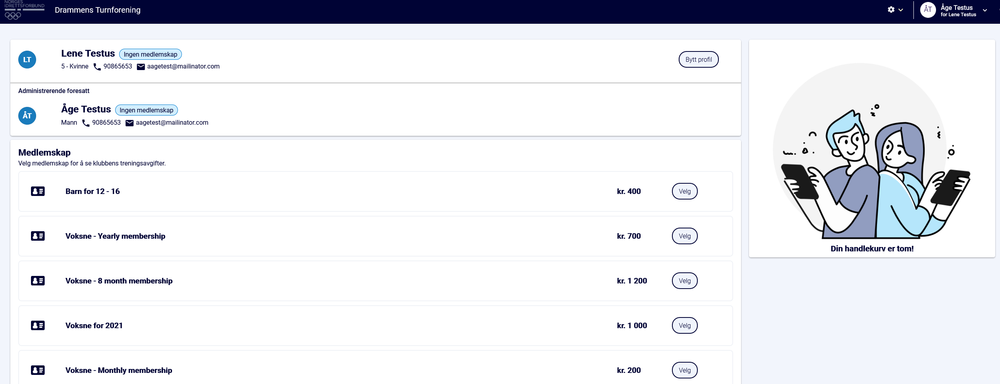
https://imsapp.nif.no
Når registreringen er fullført blir medlemmet/foresatt tatt med til denne siden, der de først velger medlemskontingent I klubben
Dersom dere har satt opp medlemskategoriene med aldersbegrensing, så vil kun de kategoriene som passer for medlemmet vises her. (Tilgjengelig I IMS Admin via Oppsett -> Medlemskontingent -> Filter)

Slide 4
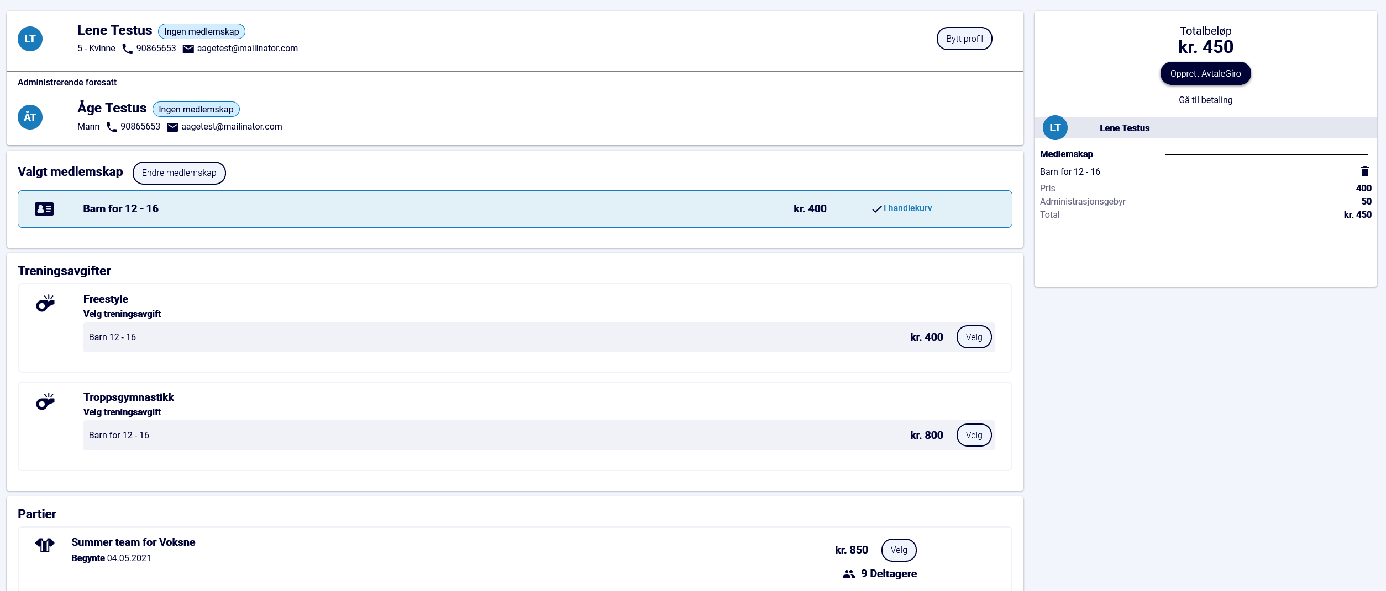
Treningsavgift og parti
Etter å ha valgt kontingent vil medlemmet få mulighet til å velge treningsavgifter som har samme medlemskategori, og partier der medlemmet møter kriteriene som er satt opp.
Handlekurven til høyre vil vise alle produktene som er valgt
Det er ingen begrensing for hvor mange treningsavgifter eller partier et medlem kan velge
OBS: Unntaket gjelder treningsavgifter innenfor samme gren. Det er ikke mulig å ha flere treningsavgifter i samme klubb på samme gren.

Slide 5
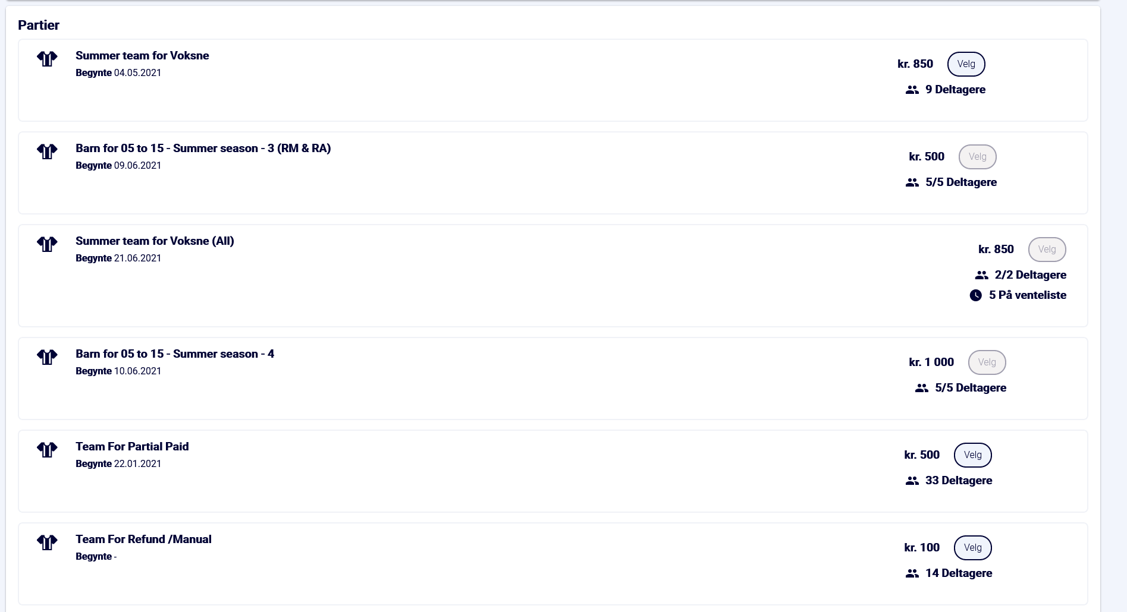
Plass på parti
Medlemmet kan se hvor mange deltagere det allerede er på et parti, og om det er et visst antall plasser eller ikke. Størrelsen på ventelisten er også tilgjengelig
Det er per i dag ikke mulig å melde seg på et parti som er fullt per i dag. Dette er for å unngå at medlemmer blir fakturert for kontingent og partiavgift selv om de ikke får plass på partiet. Vi jobber med funksjonalitet som støtter påmelding på venteliste, og der medlemmet kan vente med å bli fakturert til de får plass.
Administrator har alltid mulighet til å plassere et medlem på venteliste via IMS Admin.

Slide 6
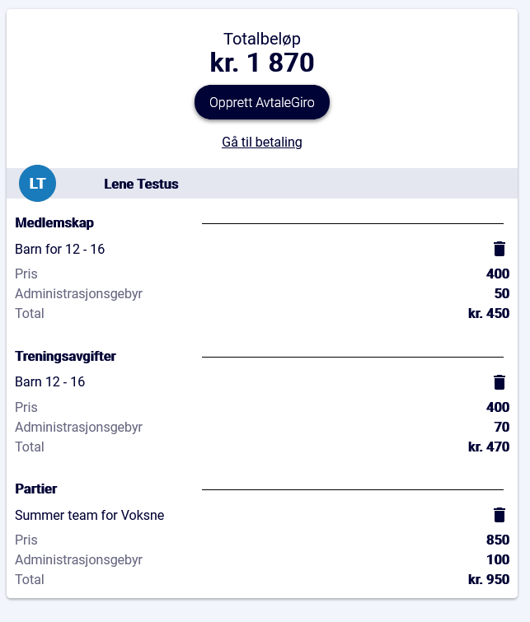
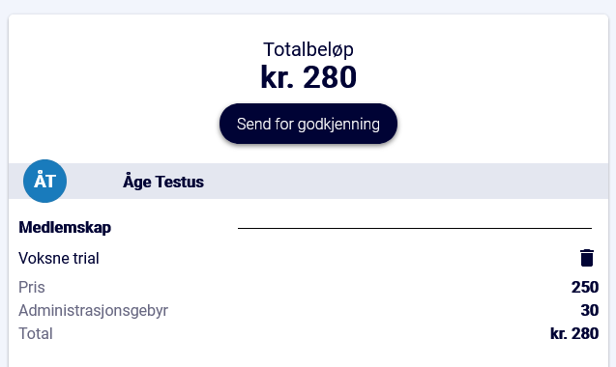
Handlekurv
Her kan medlemmet se alle produktene de har valgt, med bade pris, eventuelle administrasjonsgebyr og totalbeløp.
Dersom klubben har valgt å tilby AvtaleGiro så vil det være mulig å sette opp dette her, gitt at medlemmet/foresatte har registrert seg med norsk fødsels-/personnummer.
Om klubben har skrudd på krav om godkjenning av nye medlemmer vil det i stedet være en knapp for dette.

Slide 7
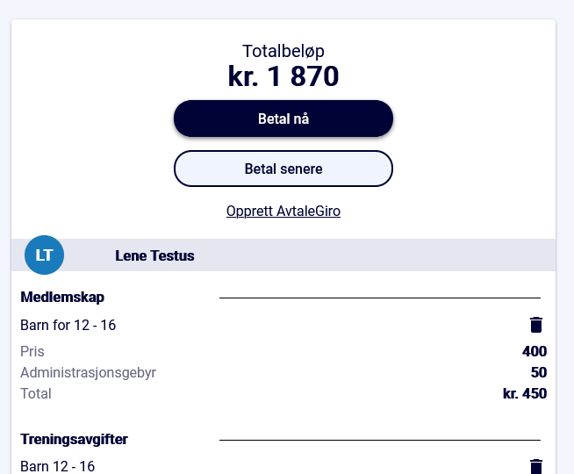
Gå til betaling
Ved å klikke på “Gå til betaling” fra forrige slide blir disse knappene tilgjengelige.
Betal nå tar medlemmet til en side for å betale med bank-/kredittkort
Betal senere tar medlemmet til sin side i https://imsapp.nif.no og oppretter en samlefaktura for alle valgte produkter.

Slide 8
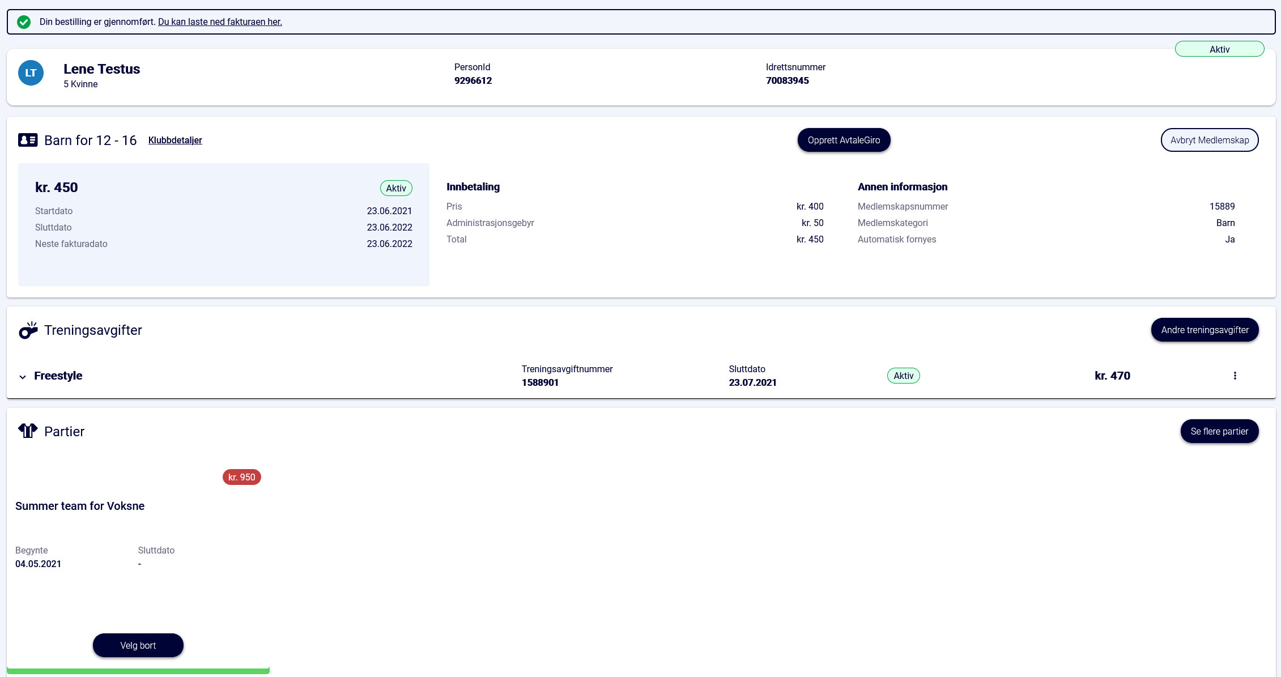
Medlemssiden
Etter å ha fullført handelen blir medlemmet tatt hit, der de kan se alle aktive medlemskap, treningsavgifter og påmeldte partier i klubben
Om medlemmet valgte betal senere vil det være en direktelink til å laste ned fakturaen som vist på skjermbildet under. Denne blir også sendt til medlemmets epost.
Alle medlemmets fakturaer er alltid tilgjengelige ved å klikke på Fakturaer i sidemenyen. Der er det også mulig å betale tidligere fakturaer med bank-/kredittkort via Nif-betaling.

Slide 9
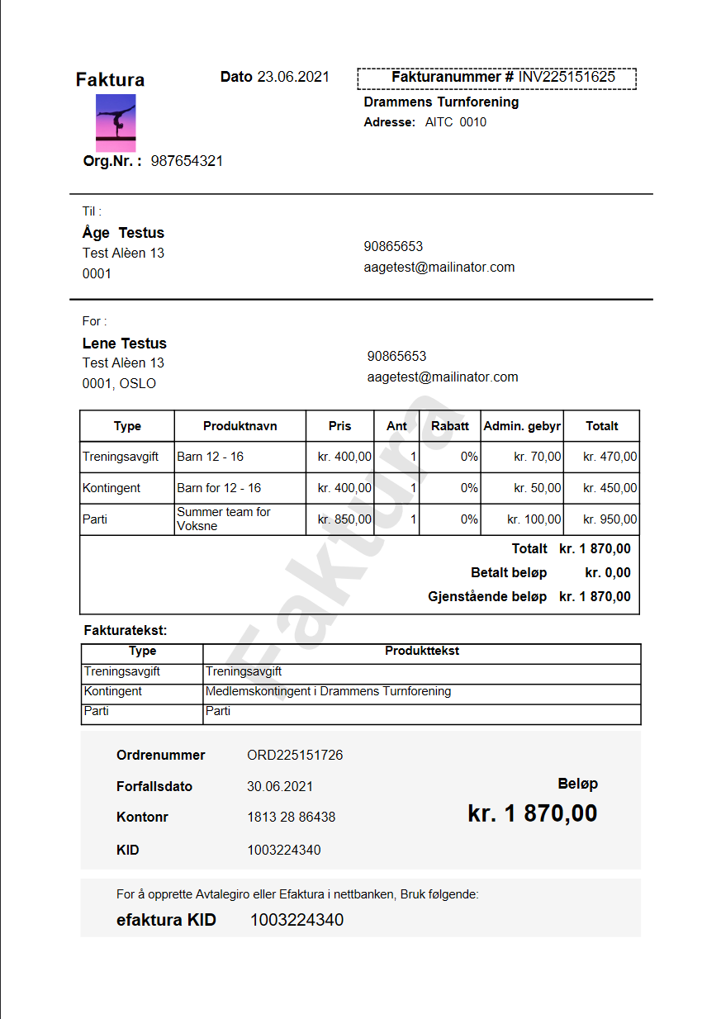
Faktura
Alle valgte produkter vil havne på egen linje i fakturaen
Fakturateksten vises for hver ulik produkttype som er inkludert, og kan konfigureres i klubbens innstillinger under Profil Idrettslag i IMS Admin
Vannmerket på fakturaen vil oppdateres til å reflektere betalingsstatus.
Forfall bestemmes av produktet med kortest forfallstid. F.eks. hvis kontingent har forfall på 14 dager, og treningsavgift har forfall på 10 dager, vil samlefakturaen ha forfall på 10 dager. Det er ikke mulig å sette forfall til mindre enn 7 dager.

Slide 10
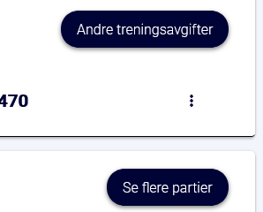
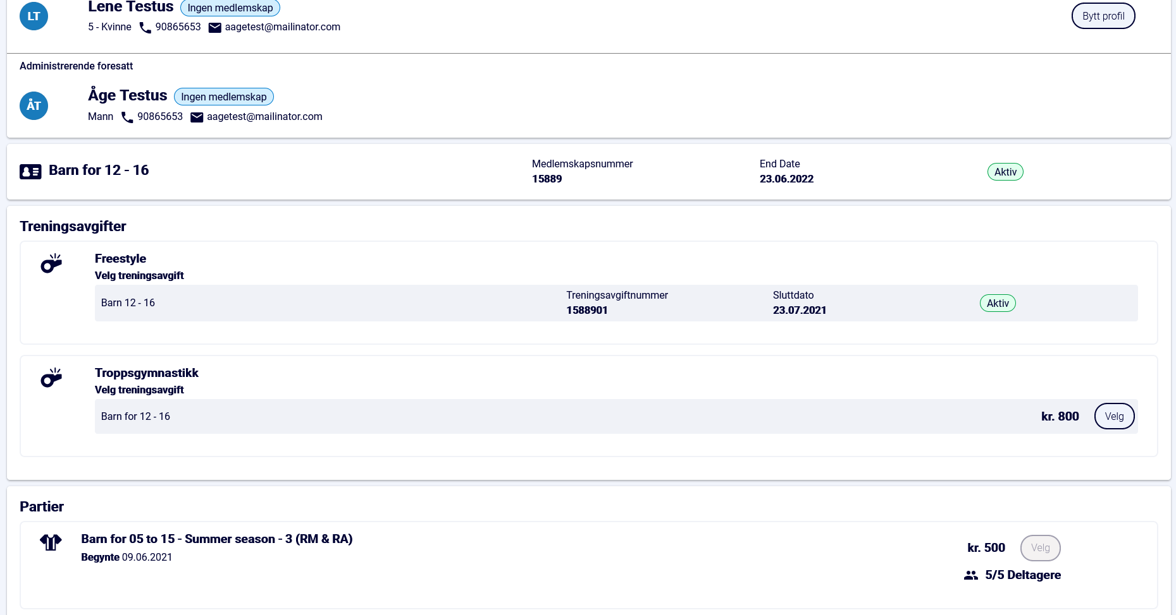
Flere treningsavgifter / partier
Dersom et nytt medlem glemte å velge parti / treningsavgift, eller ønsker å melde seg på flere, så kan de navigere tilbake til kjøpsmenyen fra knappene for dette under Medlemskap i sidemenyen, som vist i skjermbildene under.
Dette gjelder også eksisterende medlemmer som ønsker å melde seg på nye partier.

